Slide 1

UART(RX,TX) + FIFO Loopback
이름: 조수영 날짜: 2026.10.26

Slide 2
Contents
01
개요
05
시뮬레이션 결과
02
블럭 다이어그램
06
동작 영상
03
Related Technical
07
결론 및 고찰
04
시뮬레이션 시나리오

Slide 3
프로젝트 개요
설계 목적
UART RX · TX와 FIFO를 설계한 뒤, 루프백 구조로 묶어 전체 데이터 경로를 한 번에 검증
PC
uart_rx
RX FIFO
TX FIFO
uart_tx
PC
하드웨어 · 소프트웨어
설계 사양
보드 : Basys 3 (AMD Xilinx Artix-7), 100 MHz 클럭
HDL · 개발 환경 : Verilog, Vivado
UART 테스트 프로그램 : ComportMaster
시스템 클럭 | 100 MHz
통신 형식 | 9600 bps, 8N1 (Data 8 · Parity 없음 · Stop 1)
오버샘플링 | 16배, 651분주 (오차 +0.006%)
FIFO | 깊이 4 × 8bit, RX · TX 각 1개 (최대 8바이트)
리셋 | 비동기, 액티브 하이
결과 요약
UART +FIFO 의 루프백 구조로 설계, 랜덤한 값을 256번 넣은 검증테스트 pass
rx 감지지연 랜덤 x시 오차 -4.8~6.9%에서 정상 수신 | 감지 지연 랜덤 시 오차 -4.8~6.2%에서 정상 수신

Slide 4
블럭 다이어그램
uart_fifo_loopback (Top)
uart_rx
RX FIFO
TX FIFO
uart_tx
clk, rst
clk, rst
clk·rst
clk, rst
clk·rst
clk, rst
clk·rst
clk, rst
tx
rx
rx
rx_done
push
empty
push
empty
tx_start
tx
rx_data[7:0]
push_data
pop_data
push_data
pop_data
tx_data[7:0]
b_tick
pop
full
pop
tx_busy
b_tick
baud_tick_gen
b_tick (100 MHz ÷ (9600 ÷16) )
clk·rst
8bit 데이터 · 직렬 데이터
제어 · 타이밍
반전(~) 입력

Slide 5
Related Technical
UART
Universal Asynchronous Receiver / Transmitter — 병렬 ↔ 직렬 변환으로 데이터를 주고받는 비동기 직렬 통신 인터페이스
병렬 데이터 8bit
TX
PISO · 병렬→직렬
RX
SIPO · 직렬→병렬
병렬 데이터 8bit
1
0
0
0
0
0
1
0
D7
D6
D5
D4
D3
D2
D1
D0
선 1가닥으로 1bit씩 (LSB부터)
D7
D6
D5
D4
D3
D2
D1
D0
직렬 통신 (Serial)
병렬 통신 (Parallel)
선 1개
한 선으로 1bit씩 차례로 전송
배선·핀 수가 적어 구조 단순, 비용 낮음
선 간 도착 시간 차이가 없어 장거리에 유리
같은 클럭에서는 상대적으로 느림
선 n개
n개의 선으로 nbit 동시 전송
같은 클럭에서 n배 빠름 (단거리)
거리 증가 시 선마다 도착 시간 차이(skew)
선 간 간섭(crosstalk)·노이즈, 배선 비용 증가

Slide 6
Related Technical
RX · TX 연결과 특징
PC
FPGA (Basys 3)
송신 TX · 수신 RX 분리 → Full-duplex
송신선과 수신선이 따로 있어, 보내는 동시에 받을 수 있음
1
TX
TX
비동기 방식
보레이트(baud time)만 미리 약속하고 각자 자기 타이머로 비트 시간을 잼. 매 프레임 스타트 비트로 타이밍을 다시 맞춤
RX
RX
2
GND
GND
GND 공통 연결
전압은 기준점과의 차이 → 두 장치의 0V 기준을 맞추고 전류가 돌아갈 귀환 경로를 제공
3
USB-UART
uart_rx / uart_tx
TX = PISO, RX = SIPO
송신: 병렬 8bit를 한 번에 받아 1bit씩 출력 / 수신: 1bit씩 모아 8bit 병렬로 출력
TX는 상대 RX로 교차 연결, GND는 공통 연결
PC → FPGA (파랑) · FPGA → PC (주황)
4

Slide 7
Related Technical
UART 데이터 프레임
Idle
Start
D0
D1
D2
D3
D4
D5
D6
D7
Stop
Idle
1
0
1
0
0
0
0
0
1
0
1
1
Data 8bit - LSB(D0)부터 전송
1 Frame = 10bit (start 1 + data 8 + Stop 1)
1
프레임 구성
2
LSB First 전송
3
Baud Rate · Baud Time
Idle HIGH(1) — 대기 상태
Start 1→0
Data 5~9bit, 보통 8bit
Parity <선택> 1의 개수로 오류 검출
Stop HIGH
[7:0]data = 0100 0001
전송 순서 : 1 0 0 0 0 0 1 0
하위 비트(D0)부터 차례로 송신
수신 측은 오른쪽 시프트하며 원래 순서로 복원
Baud rate : 초당 비트 수 (9600 bps)
Baud time = 1 / 9600 ≈ 104.16 µs
1 Frame ≈ 1.04 ms → 최대 960 Byte/s
송·수신 설정이 다르면 데이터 깨짐

Slide 8
Related Technical
Baud Rate 생성과 16배 오버샘플링
Idle
Start bit (1 bit = 16 tick)
D0
D1 …
b_tick
① 1 -> 0
IDLE → START
② 8 tick 후 Start 중앙
여전히 0이면 진짜 시작
③ 이후 16 tick마다 샘플
항상 비트의 중앙에서 읽음
1
왜 오버샘플링인가
2
Baud Tick 생성 (100 MHz)
3
8배 vs 16배
클럭 선이 없어 수신 측은 비트 경계를 직접 알 수 없음
1bit를 여러 구간으로 쪼개 하강 엣지 위치를 정밀하게 찾음
경계가 아닌 비트 중앙에서 읽어 클럭 오차·노이즈에 여유 확보
F_COUNT = 100,000,000 / (9600 × 16)
Baud tick 16번 마다 1클럭 폭 b_tick 펄스
8x 1/8 bit 정밀도, 중앙까지 4 tick
카운터가 작고 고속 보레이트에 유리
16x 1/16 bit 정밀도, 중앙까지 8 tick
오차 여유가 커 가장 널리 쓰임 → 본 설계 적용

Slide 9
Related Technical
FIFO (First In, First Out)
먼저 들어온 데이터가 먼저 나가는 버퍼 — 쓰는 쪽과 읽는 쪽의 속도/타이밍이 다를때 데이터를 보관
rptr (pop)
wptr (push)
이 설계의 FIFO
register_file : 깊이 4 × 8bit 메모리
control_unit : 2bit 포인터 wptr · rptr, full · empty 플래그
쓰기는 클럭 동기 (we = ~full & push)
읽기는 조합 출력 (pop_data = mem[rptr])
A
mem[0]
B
mem[1]
C
mem[2]
·
mem[3]
마지막 칸 다음은 0번 칸 (원형 버퍼) · 데이터 대신 포인터만 이동
1
push (쓰기)
2
pop (읽기)
3
full · empty 판정
wptr 칸에 push_data 저장 후 wptr + 1
full이면 쓰기를 막아 덮어쓰기 없음
pop_data는 항상 rptr 칸을 출력
pop 시 rptr + 1, empty면 무시
push 후 wptr + 1 == rptr → full
pop 후 rptr + 1 == wptr → empty
포인터가 같을 때 두 상태를 플래그로 구분

Slide 10
Related Technical
RX FSM
상태별 동작 b_tick = 16× baud
else (rx=1 / no tick)
cnt←0, rx_done←0
b_tick & cnt < 7
cnt++
IDLE
대기
b_tick 시점에 rx = 0 (start bit) 감지 시 START로 이동
IDLE
2'b00
b_tick & rx == 0
start bit 감지
START
2'b01
rst
START
start bit 중앙 정렬
8 tick(½ bit) 카운트 → 비트 중앙에서 샘플링하도록 위상 맞춤
b_tick & cnt == 15
rx_done ← 1
b_tick & cnt == 7
cnt←0, bit_cnt←0
data←8'h00
DATA
8bit 수신 (LSB first)
16 tick마다 rx 샘플링 후 오른쪽 시프트, bit_cnt = 7이면 STOP
STOP
2'b11
b_tick & cnt == 15
& bit_cnt == 7
DATA
2'b10
STOP
stop bit 대기
data ← {rx, data[7:1]}
16 tick 후 rx_done = 1 ,rx =high
b_tick & cnt < 15
cnt++
cnt < 15 : cnt++
cnt == 15 & bit_cnt < 7
shift, bit_cnt++, cnt←0
※ 모든 전이는 b_tick일 때만 평가, 조건 불만족 시 상태 유지

Slide 11
Related Technical
TX FSM
상태별 동작 b_tick = 16× baud
tx_start == 0
tx←1, tx_busy←0
b_tick & cnt < 15
cnt++, tx_busy←1
IDLE
대기 (tx = 1)
tx_start가 들어오면 tx_data를 래치하고 START로 이동
IDLE
2'b00
tx = 1
tx_start
(b_tick 무관)
START
2'b01
tx = 0
rst
START
start bit 송신
data ← tx_data
cnt←0, bit_cnt←0
tx = 0, tx_busy = 1 출력. 16 tick(1 bit) 유지 후 DATA로 이동
b_tick & cnt == 15
→ tx_busy ← 0
b_tick & cnt == 15
cnt←0
DATA
8bit 송신 (LSB first)
tx = data_reg[0] 출력, 16 tick마다 오른쪽 시프트. bit_cnt = 7이면 STOP
STOP
2'b11
tx = 1
b_tick & cnt == 15
& bit_cnt == 7
DATA
2'b10
tx = data[0]
STOP
stop bit 송신
cnt←0
tx = 1, 16 tick 유지 후 IDLE로 복귀 → tx_busy = 0
b_tick & cnt < 15
cnt++
cnt < 15 : cnt++
cnt == 15 & bit_cnt < 7
data>>1, bit_cnt++, cnt←0
※ IDLE→START만 tx_start로 즉시 전이, 나머지는 b_tick일 때 평가

Slide 12
Related Technical
FIFO ASM
CTRL 상태 (매 clk)
rst wptr·rptr·full = 0, empty = 1
ASM 기호
wptr = wptr_reg, rptr = rptr_reg
full = full_reg, empty = empty_reg
상태 박스 (매 clk 출력)
결정 박스 (1 / 0 분기)
{push, pop}
조건 출력 (레지스터 갱신)
변화 없음
00 입력 없음
10 push
01 pop
11 push + pop
변화 없음
full_reg
1
무시
empty_reg
1
무시
full_reg
1
rptr+1
full ← 0
포인터·플래그
그대로 유지
0
0
0
empty ← 0
wptr ← wptr+1
full ← 0
rptr ← rptr+1
empty_reg
1
wptr+1
empty ← 0
0
wptr+1
== rptr
1
full ← 1
rptr+1
== wptr
1
empty ← 1
wptr ← wptr+1
rptr ← rptr+1
0
0
정상 동시 읽기·쓰기
full 유지
empty 유지
※ 모든 경로는 다음 clk에 CTRL 상태로 복귀

Slide 13
시뮬레이션 시나리오
시나리오 개요
구분 | 목적 | 주요 입력 | 확인 항목
S1 | 단일 바이트 루프백의 동작·타이밍 확인 | expected_data = 8’b01010101 | 상태 전이, 16 tick 간격, 시프트, FIFO 전달, 데이터 일치
S2 | 다양한 데이터 값에서 루프백 정상 동작 확인 | 랜덤 8bit 값 256회 | 회차별 데이터 일치, pass / fail 집계
S3 | 보레이트 오차 허용 범위 검증 | 송신 bit_period = BAUD_BIT_PERIOD × (1 + skew) | skew별 pass / fail 개수 100% pass가 유지되는 최대 오차, 첫 fail 오차 위상 고정 / 랜덤에 따른 한계 차이
공통 조건 | clk 100 MHz (#5 토글) · 9600 bps 8N1 · 1 bit = 104,160 ns (651 × 16 tick × 10 ns)

Slide 14
시뮬레이션 시나리오
S1 단일 바이트 검증
ID | 검증 항목 | 입력 · 조건 | 기대 결과
1 | IDLE → START | rx 1 → 0 (스타트 비트) | 첫 b_tick에서 START 진입
2 | START → DATA, D0 읽기 | START에서 b_tick_cnt = 7 | 8 tick 후 DATA, D0 비트 중앙 부근에서 읽음
3 | 16 tick 간격 읽기 · 시프트 | DATA에서 b_tick_cnt = 15 | 읽기 간격 104.16 µs (baud time), data_reg 우시프트 저장
4 | DATA → STOP | b_tick_cnt = 15 & bit_cnt = 7 | STOP 진입
5 | 수신 데이터 | 입력 0101_0101 | rx_data = 0101_0101
6 | FIFO 전달 | rx_done 1클럭 | RX FIFO → TX FIFO → uart_tx로 1클럭씩 전달
7 | TX IDLE → START | tx_start = 1 | START 진입, tx = 0
8 | TX 비트 간격 | START 이후 | 각 비트 16 tick (104.16 µs)
9 | TX 시프트 | tx_data → data_reg 래치 | 16 tick마다 우시프트, tx = data_reg[0]
10 | 최종 비교 | receive_uart 수신 | expected_data = result_data (pass)

Slide 15
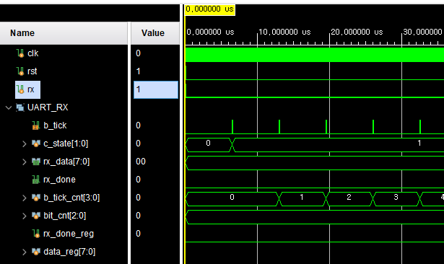
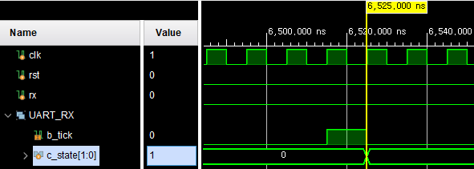
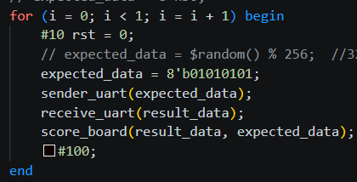
시뮬레이션 결과
S1 RX 검증 결과
결과 요약 rx 1->0 시 idle -> start 로 state 변화
기대 결과와 동일 -> 정상 작동
IDLE일때
rx 1-> 0
순차 회로
-> 다음 clk의 상승 엣지에 변화
IDLE -> START
 | state
IDEL | 00
START | 01
DATA | 10
STOP | 11

Slide 16
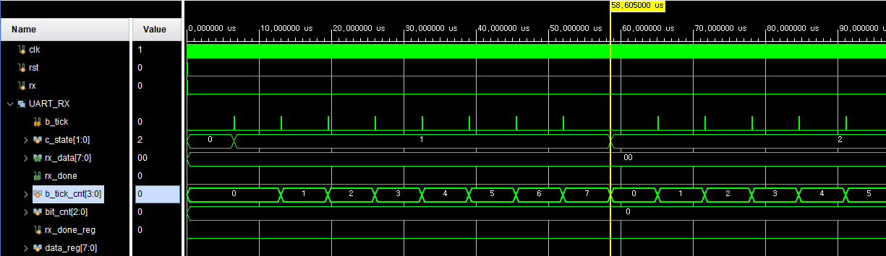
시뮬레이션 결과
S1 RX 검증 결과
기대 결과와 동일 -> 정상 작동
결과 요약 8 tick 후 START -> DATA
8tick
start
data[0]
8tick
16tick
data[0]에서 중간 타이밍에 데이터 읽기 위함
"반 비트(8 tick)를 기다려 중앙을 찾도록 == 7을 사용했고, 감지 지연 때문에 실제로는 50 ~ 56% 지점에서 읽습니다. 이때 감지 지연은 수신기가 rx를 매 클럭이 아니라 b_tick(6.51 µs 간격)이 뜰 때만 확인하기 때문에, rx가 떨어진 순간부터 다음 b_tick이 올 때까지(0 ~ 1 tick) 하강을 알아채지 못해서 일어납니다."
발표에서 말로 풀어야 하면 한 문장을 덧붙이면 됩니다.
PC와 FPGA는 클럭을 공유하지 않아서 rx가 b_tick 사이 어디에서 떨어질지 알 수 없고, 그래서 감지 지연은 매 프레임 0 ~ 1 tick 사이에서 달라집니다.

Slide 17
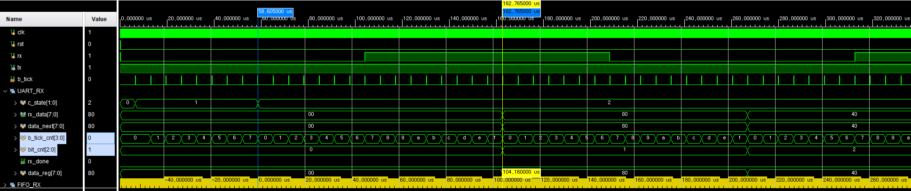
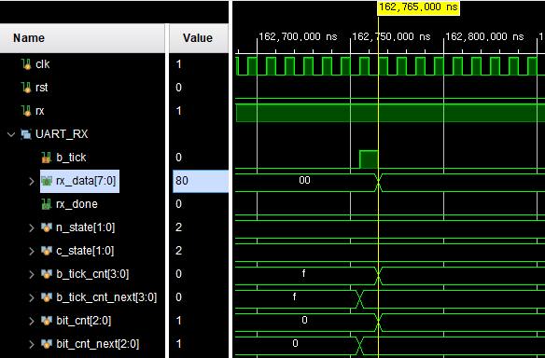
시뮬레이션 결과
S1 RX 검증 결과
결과 요약 16 tick 간격 | 16tick = buad time | data shift 정상 작동
기대 결과와 동일 -> 정상 작동
rx 값확인
rx 값확인
rx = 1
rx = 0
16tick = 10416=100M/9600

Slide 18
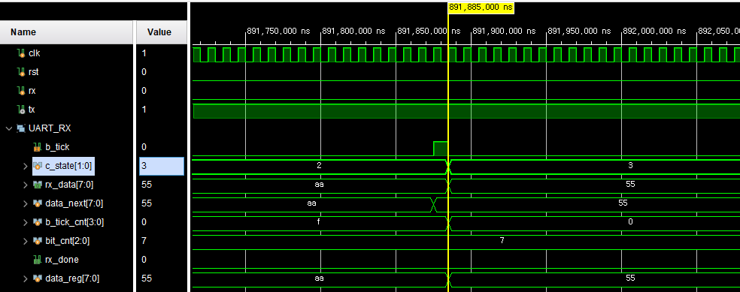
시뮬레이션 결과
S1 RX 검증 결과
기대 결과와 동일 -> 정상 작동
결과 요약 bit_cnt = 7 & b_tick_cnt = 15 시 STOP 진입
파형 캡처 삽입
DATA -> STOP
b_tick_cnt = 15
&
bit_cnt = 7

Slide 19
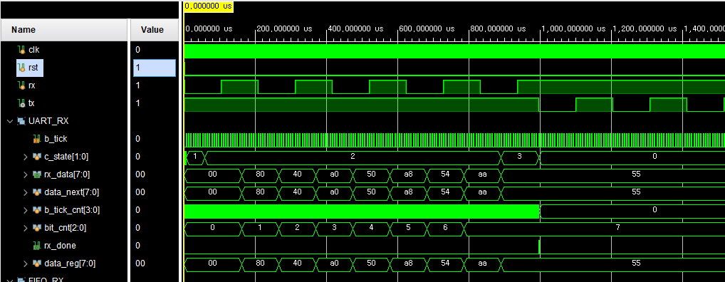
시뮬레이션 결과
S1 RX 검증 결과
결과 요약 입력: 0101_0101 수신: 0101_0101
기대 결과와 동일 -> 정상 작동
파형 캡처 삽입
1
1
1
1
0
0
0
0

Slide 20
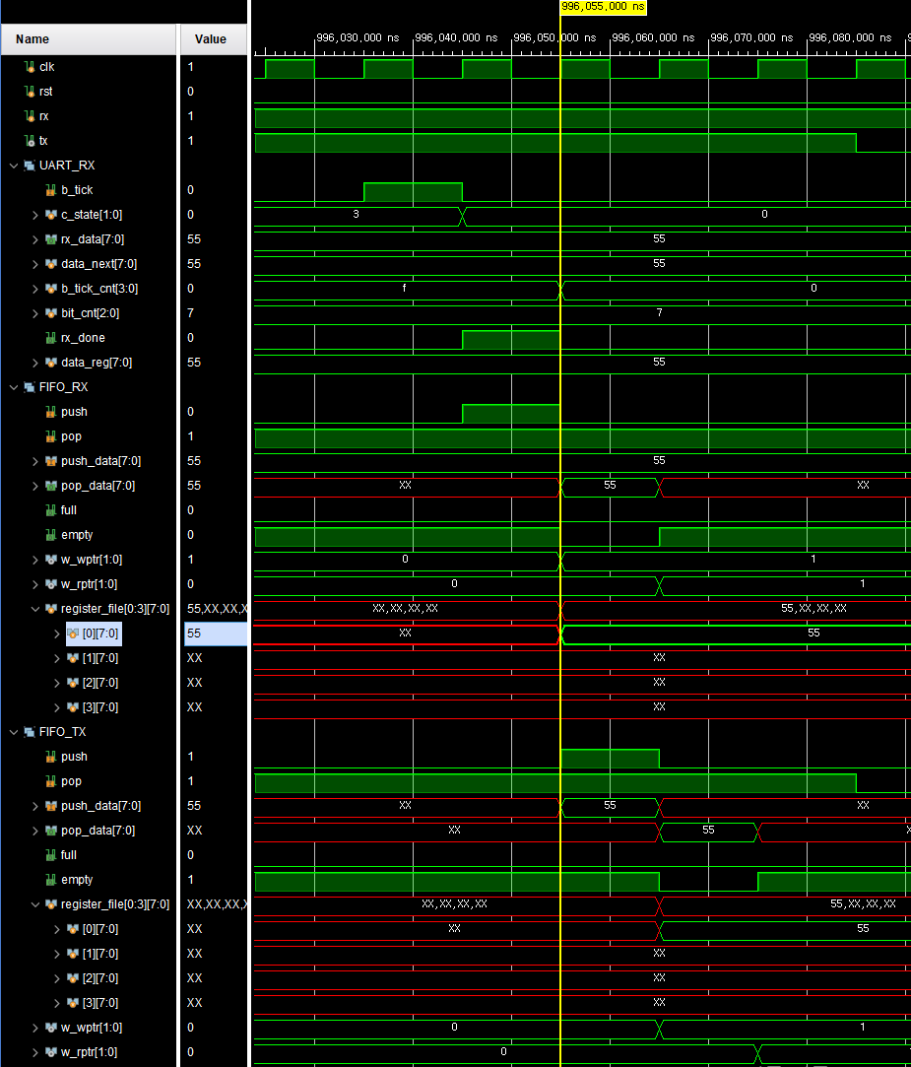
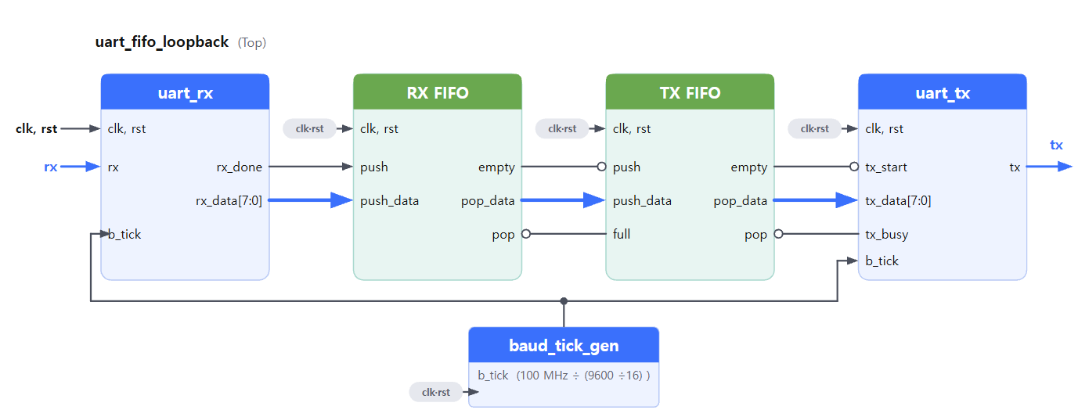
시뮬레이션 결과
S1 fifo 검증 결과
결과 요약 데이터 rx -> rx fifo -> tx fifo
RX-1 · RX-2 · RX-3 · RX-4 · RX-5
기대 결과와 동일 -> 정상 작동
full = 0 => pop은 계속 1

Slide 21
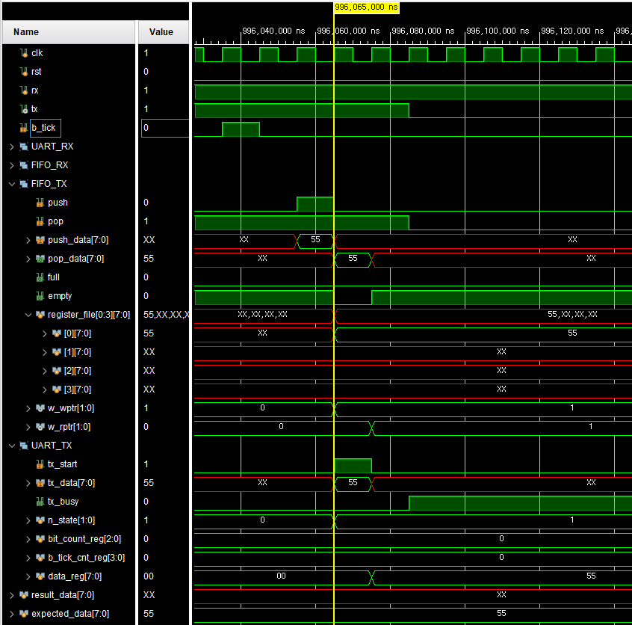
시뮬레이션 결과
S1 fifo검증 결과
결과 요약 데이터 tx fifo -> uart_tx
기대 결과와 동일 -> 정상 작동

Slide 22
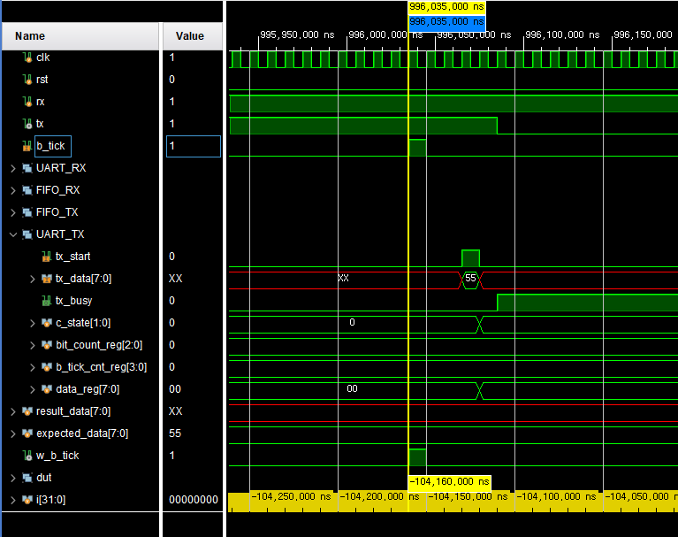
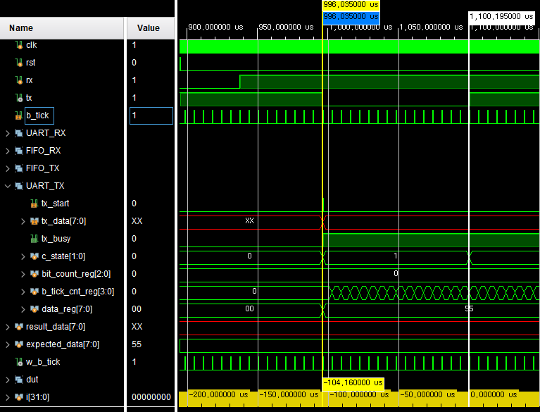
시뮬레이션 결과
S1 TX 검증 결과
기대 결과와 동일 -> 정상 작동
결과 요약 tx_start =1 => idel -> start , tx = 0 | START 에서 16tick이후->DATA
tx 0
1 (START)
16 tick

Slide 23
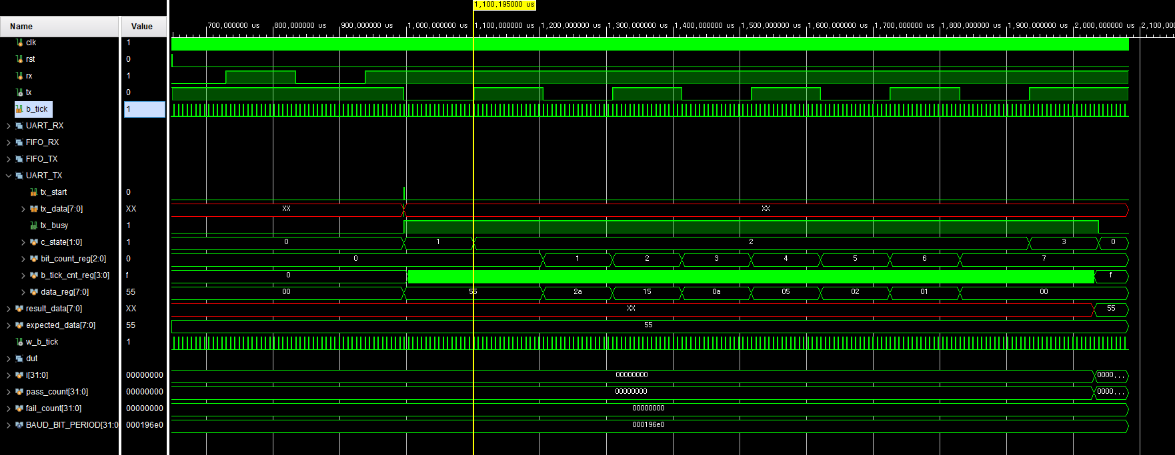
시뮬레이션 결과
S1 TX 검증 결과
결과 요약 16tick마다 우쉬프트 , tx = data_reg[0]
기대 결과와 동일 -> 정상 작동
shift

Slide 24
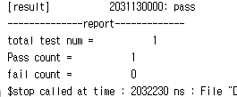
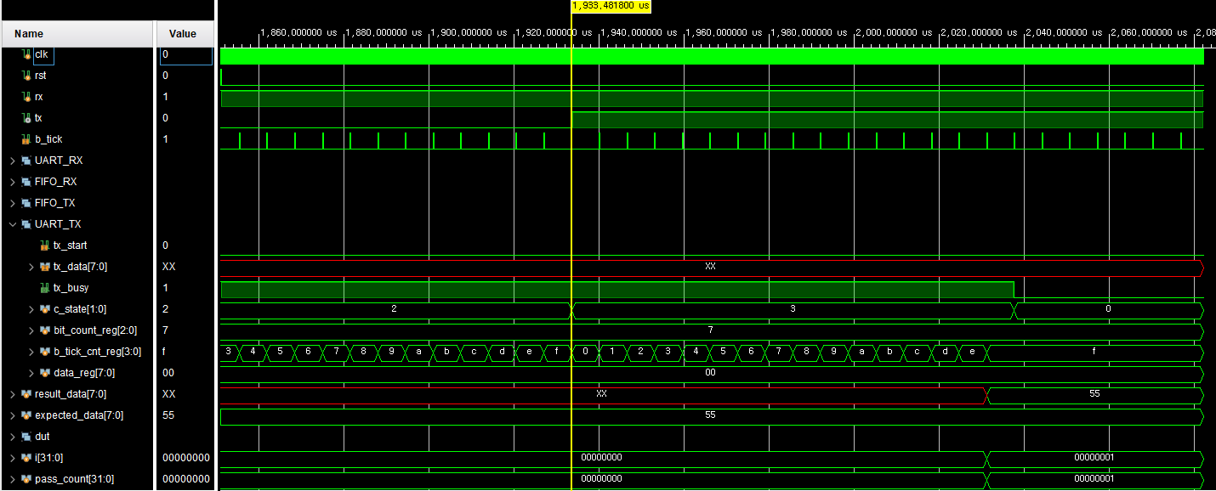
시뮬레이션 결과
S1 TX 검증 결과
결과 요약 expected_data == result_data | pass
루프백 구조 정상 작동
55
55

Slide 25
시뮬레이션 시나리오
S2 랜덤값 256번 검증
ID | 입력 · 상태 | 입력 · 조건 | 기대 결과
1 | 랜덤 데이터 루프백 | $random % 256, 1바이트씩 송수신 | 매 회 expected_data = result_data
2 | 프레임 오류 | 256회 반복 | start · stop bit 오류 메시지 없음
3 | 결과 집계 | 256회 종료 후 | total 256, pass 256, fail 0

Slide 26
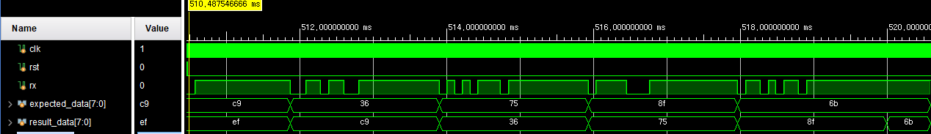
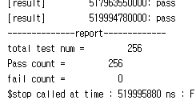
시뮬레이션 결과
S2 랜덤 검증 결과
결과 요약 256개의 랜덤값 모두 pass
루프백 구조 정상 작동

Slide 27
시뮬레이션 시나리오
S3 보레이트 오차 허용 범위 검증
ID | 검증 항목 | 입력 · 조건 | 기대 결과
1 | + 한계 | 감지 지연 랜덤 x 오차 : +6.8% ~ +7.4% | +7% 초과 시 일부 fail
2 | + 한계 | 감지 지연 랜덤 o 오차 : +6.0% ~ +6.5% | +6.2% 초과 시 일부 fail
3 | − 한계 | 감지 지연 랜덤 x 오차 : −5.2% ~ −4.7% | −4.8% 미만 시 일부 fail
4 | − 한계 | 감지 지연 랜덤 o 오차 : −5.1% ~ −4.6% | −4.8% 미만 시 일부 fail
기대 결과의 시간 · 개수는 코드 기준 계산값으로, 파형과 score_board 결과로 확인

Slide 28
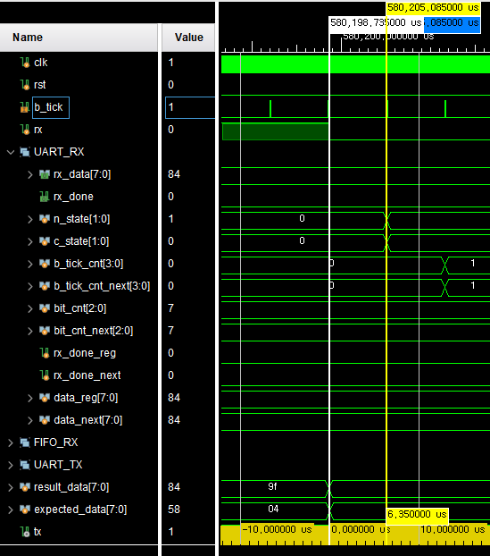
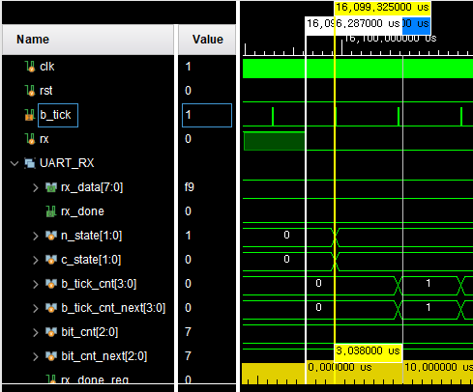
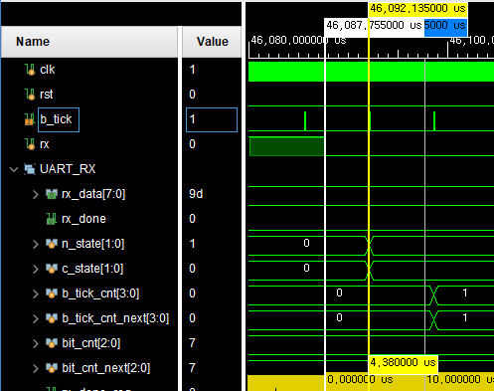
시뮬레이션 결과
감지 지연
3.03800 us
4.38000 us
6.35000 us
감지지연 랜덤
감지지연 랜덤 x
-> 다음 바이트의 송신 시작 시점이 이전 바이트의 tx(= DUT의 tick)에 묶여있음
감지지연 랜덤

Slide 29
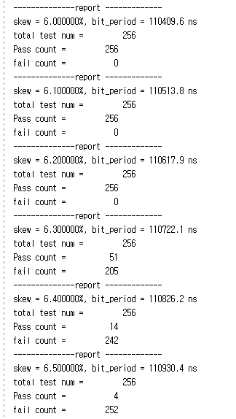
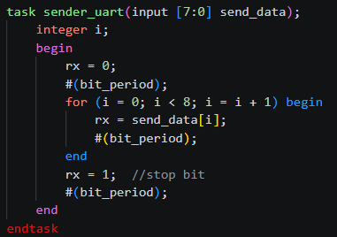
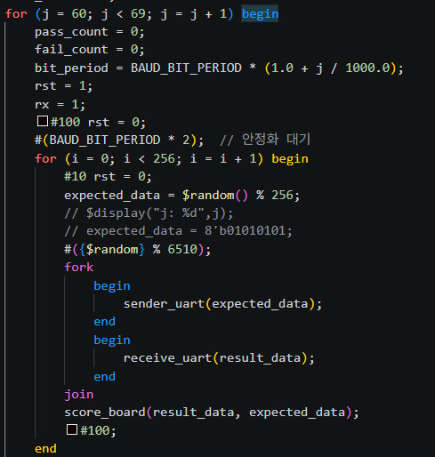
시뮬레이션 결과
S3 오차 검증 결과 - 감지 지연 랜덤 O
결과 요약 0~+6.2% 범위의 오차에서 정상 수신
I-1 ~ I-7
랜덤 감지 지연

Slide 30
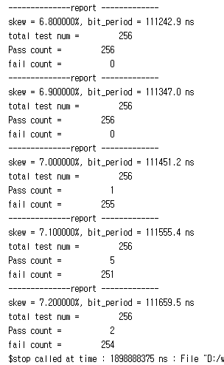
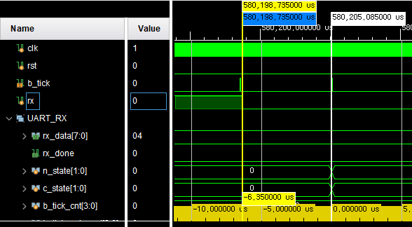
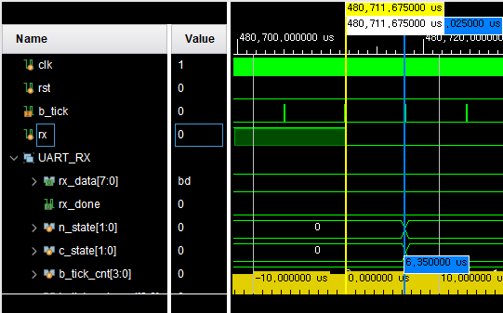
시뮬레이션 결과
S3 오차 검증 결과 - 감지 지연 랜덤 X
결과 요약 0~+6.9% 범위의 오차에서 정상 수신
6.35000 us
감지지연 동일
-> 다음 바이트의 송신 시작 시점이 이전 바이트의 tx(= DUT의 tick)에 묶여 있기 때문
6.35000 us

Slide 31
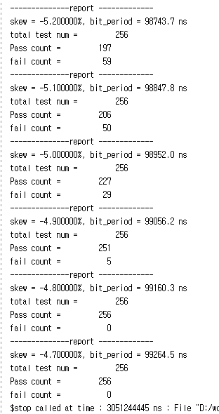
시뮬레이션 결과
S3 오차 검증 결과 - 감지 지연 랜덤 O
결과 요약 -4.8%~0 범위의 오차에서 정상 수신
3.03800 us
4.38000 us
감지지연 랜덤

Slide 32
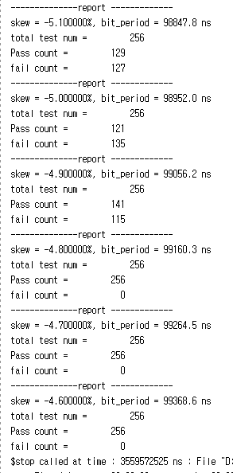
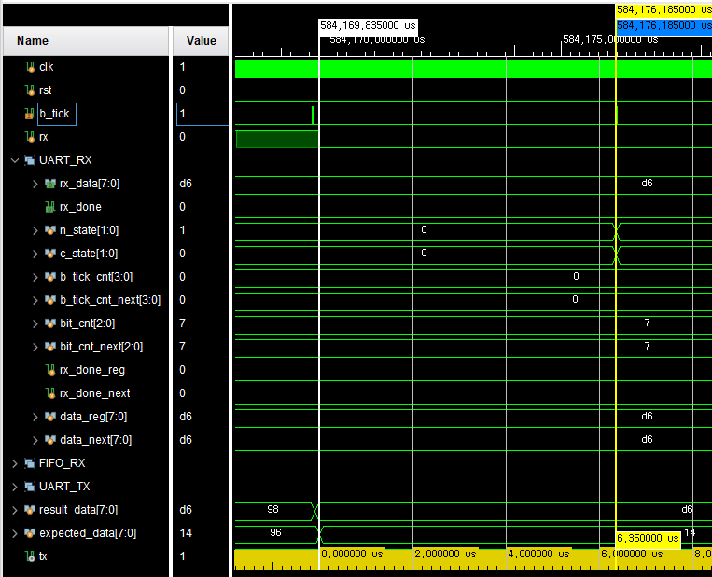
시뮬레이션 결과
S3 오차 검증 결과 - 감지 지연 랜덤 X
랜덤 0의 오차와 동일
결과 요약 -4.8%~0 범위의 오차에서 정상 수신
6.35000 us
6.35000 us
감지지연 동일 & 감지 지연 최악 상태
=> 감지 지연 랜덤과 오차 동일

Slide 33
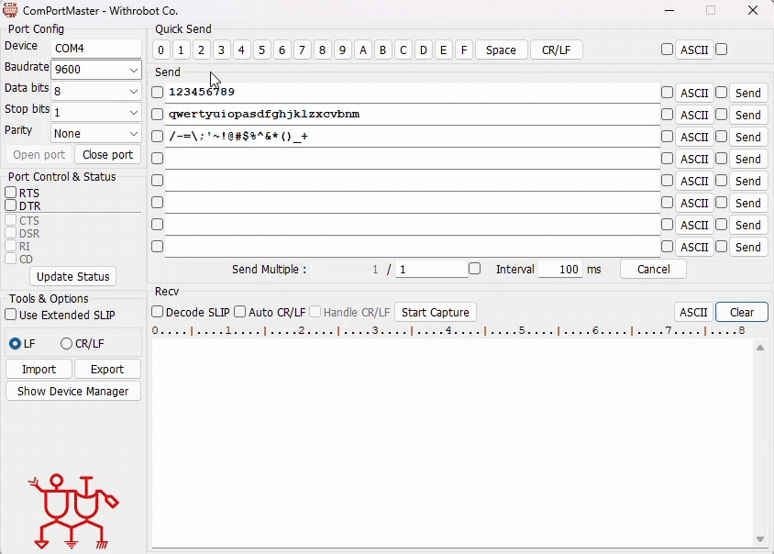
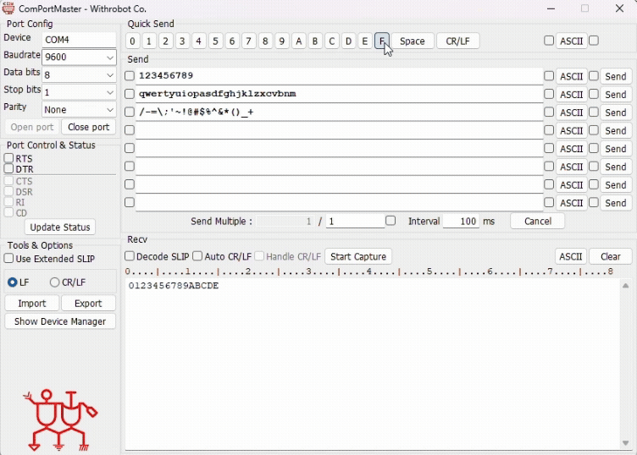
동작 영상
단일 바이트 전송
=>정상 작동
연속 바이트 전송
=>정상 작동

Slide 34
결론
결론 구현 성과
01
UART RX · TX + FIFO 루프백 시스템 구현
100 MHz Basys 3에서 9600 bps 8N1로 PC가 보낸 데이터를 RX FIFO → TX FIFO를 거쳐 그대로 반환
ComportMaster로 실제 보드 동작 확인
02
16배 오버샘플링으로 비트 중앙 샘플링
baud_tick_gen : 100 MHz ÷ 651 → b_tick 주기 6.51 µs (1 bit = 16 tick)
start bit 감지 후 8 tick, 이후 16 tick마다 샘플링해 비트 중앙 부근에서 데이터 수신
03
시뮬레이션으로 기능과 마진 검증
S1 단일 바이트(0x55) : RX → FIFO → TX 전 경로의 상태 전이 · 타이밍 확인 | S2 랜덤 256회 루프백 : 전부 pass
S3 송신 보레이트 오차 −4.8% ~ +6.2% 에서 감지 위상과 무관하게 100% 정상 수신 → USB-UART(±2% 이내) 대비 충분한 마진

Slide 35
고찰
고찰 배운점
01
감지 지연이 샘플링 위치를 결정한다
IDLE에서 b_tick마다만 rx를 확인 → start bit 감지에 0 ~ 1 tick 지연 발생
샘플링은 감지 시점부터 세므로 실제 위치는 비트 중앙이 아닌 50 ~ 56% → 16배 오버샘플링은 이 오차를 1/16 bit 이내로 줄이는 방법
02
오차 허용 범위는 비대칭이다
샘플링 위치가 중앙보다 약간 뒤 → 느린 송신(+6.2%)을 빠른 송신(−4.8%)보다 더 잘 견딤
첫 fail(+6.3%, −4.9%)이 D7 샘플링 위치로 계산한 이론 한계(+6.25%, −4.86%)와 일치
03
테스트벤치 구조가 검증 결과를 바꾼다
1 bit = 16 tick 정수배라 송신 시작이 항상 tick 직후에 고정 → 모든 바이트가 d ≈ 1 tick으로만 시험되어 + 한계가 약 7%로 과대평가
0 ~ 1 tick 랜덤 지연으로 위상을 분산해 최악 조건 한계 확인 → tb가 실제 환경을 얼마나 재현하는지가 중요

Slide 36
감사합니다
THANK YOU
질의응답 · Q&A

